Slide 1


KHỞI ĐỘNG
Nối các ý cột A và cột B sao cho phù hợp
A
Khái niệm trạng ngữ
2. Câu chứa trạng ngữ chỉ thời gian
3. Câu đảo ngữ
4. Khái niệm cụm C-V
5. Cụm C-V làm chủ ngữ
B
a. Xa xa, nhấp nhô những ngọn núi, thấp thoáng mấy ngôi nhà.
b. Những cụm từ có cấu tạo giống câu đơn bình thường.
c. Hôm nay, tôi đã làm được một việc tốt.
d. Con mèo chạy làm đổ lọ hoa.
e. Trạng ngữ là thành phần phục của câu. Bổ sung ý nghĩa cho thành phần chính.
Notes:
Kim Dung 0336032445 https://www.facebook.com/phamkimdung25/

Slide 2





Kim Dung 0336032445 https://www.facebook.com/phamkimdung25/
THỰC HÀNH TIẾNG VIỆT:
BIẾN ĐỔI VÀ MỞ RỘNG
CẤU TRÚC CÂU
GV: NGUYỄN THỊ HUYỀN TRANG
Notes:
Kim Dung 0336032445 https://www.facebook.com/phamkimdung25/

Slide 3

01 Củng cố kiến thức
Nội dung
bài học
02 Luyện tập
03 Vận dụng
Notes:
Kim Dung 0336032445 https://www.facebook.com/phamkimdung25/

Slide 4



Kim Dung 0336032445 https://www.facebook.com/phamkimdung25/
I. CỦNG CỐ KIẾN THỨC
Notes:
Kim Dung 0336032445 https://www.facebook.com/phamkimdung25/

Slide 5
Đọc phần Kiến thức ngữ văn (SGK trang 4) và cho biết:
Biến đổi cấu trúc và mở rộng cấu trúc câu là gì?
Nêu tác dụng và các cách để biến đổi và mở rộng cấu trúc câu

Slide 6
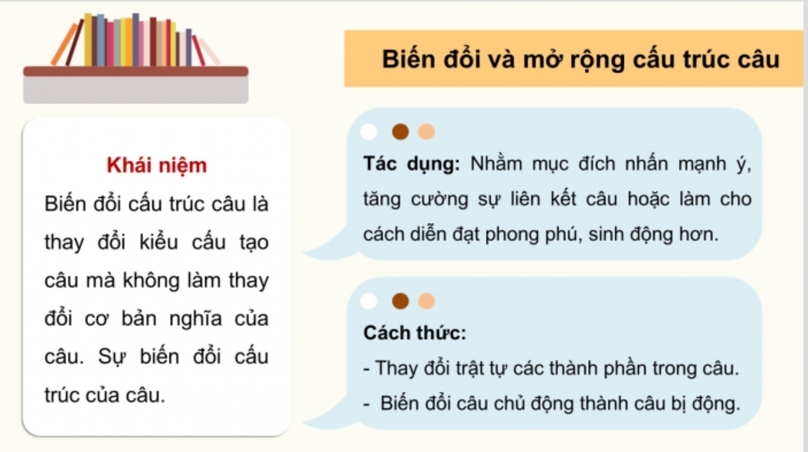

I. CỦNG CỐ KIẾN THỨC

Slide 7
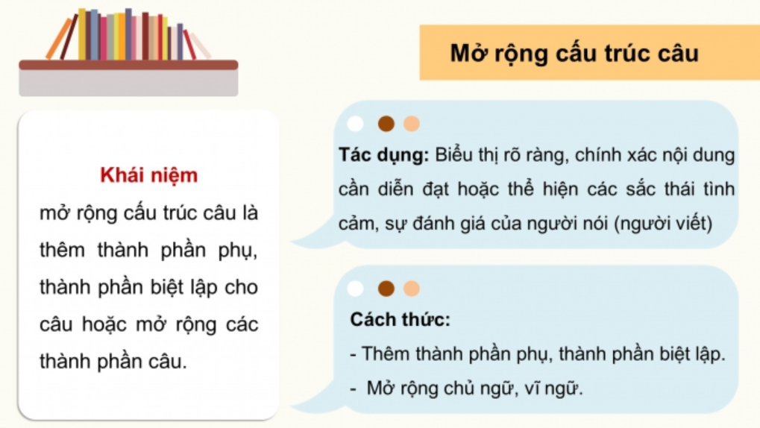

Kim Dung 0336032445 https://www.facebook.com/phamkimdung25/
I. CỦNG CỐ KIẾN THỨC
Notes:
Kim Dung 0336032445 https://www.facebook.com/phamkimdung25/

Slide 8
II. LUYỆN TẬP

Slide 9
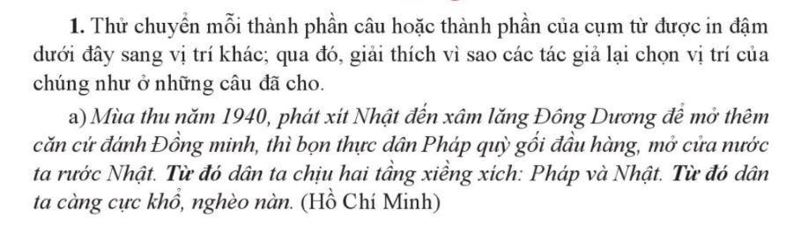
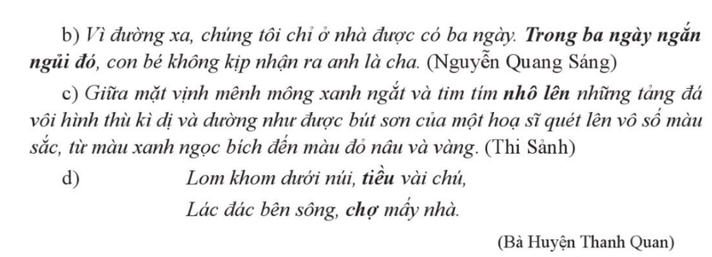


Kim Dung 0336032445 https://www.facebook.com/phamkimdung25/

Slide 10

Bài tập 1:
Không thể đổi vị trí các từ in đậm sang vị trí khác vì:
Chúng có tác dụng nhấn mạnh ý
Tạo sự liên kết cho câu văn
Giúp cách diễn đạt sinh động, phong phú hơn.

Slide 11
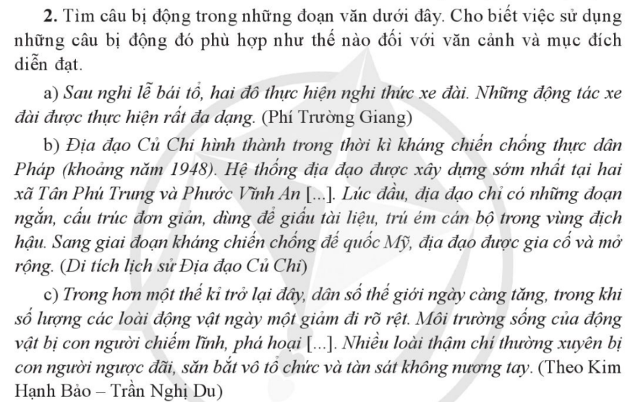
Kim Dung 0336032445 https://www.facebook.com/phamkimdung25/

Slide 12
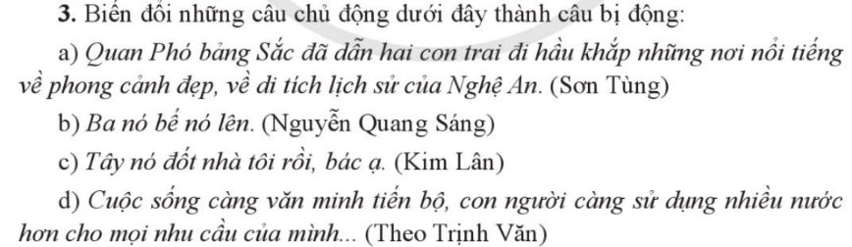
a. Hai con trai của Quan Phó bảng Sắc đã được cha dẫn đi hầu khắp những nơi nổi tiếng về phong cảnh đẹp, về di tích lịch sử của Nghệ An.
b. Nó được ba nó bế lên.
c. Nhà tôi bị Tây nó đốt rồi, bác ạ.
d. Cuộc sống càng văn minh tiến bộ, nước càng bị con người sử dụng nhiều hơn cho mọi nhu cầu của mình.

Slide 13
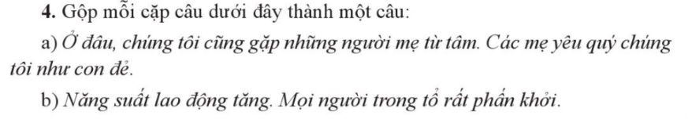
a. Ở đâu, chúng tôi cũng gặp những người mẹ từ tâm, họ yêu quý chúng tôi như con đẻ.
b. Năng suất lao động tăng nên mọi người trong tổ rất phấn khởi.

Slide 14
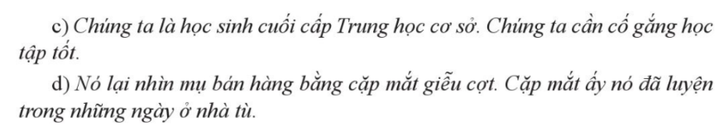
c. Chúng ta là học sinh cuối cấp Trung học cơ sở nên cần cố gắng học tập tốt.
d. Nó lại nhìn mụ bán hàng bằng cặp mắt giễu cợt mà nó đã luyện trong những ngày ở nhà tù.

Slide 15
III. VẬN DỤNG

Slide 16
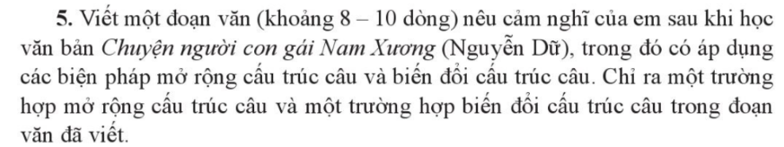

Slide 17
THANK YOU
GV: NGUYỄN THỊ HUYỀN TRANG

